Slide 1
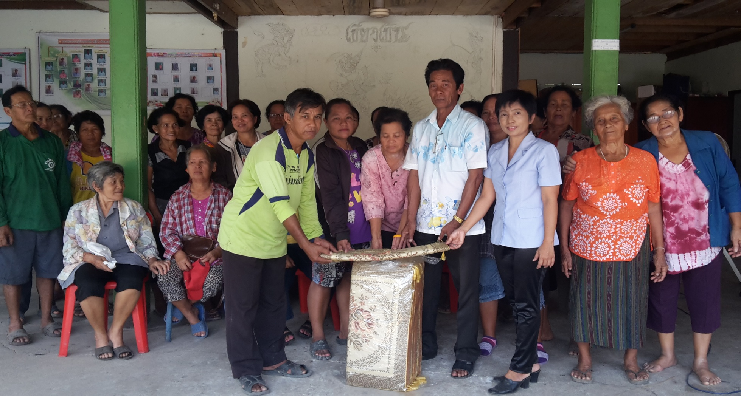
การพัฒนาการปรับเปลี่ยนพฤติกรรมกลุ่มเสี่ยง
และกลุ่มป่วย ตามหลัก ๓อ๓ส ในชุมชน
โรงพยาบาลส่งเสริมสุขภาพตำบลบ้านวังลูกช้าง
๑๙ กันยายน ๒๕๕๙

Slide 2
หลักการและเหตุผล
เนื่องจากในปี พ.ศ.๒๕๕๘ ที่ผ่านมา พบว่ามีผู้ป่วยด้วยโรคเรื้อรังและกลุ่มเสี่ยงต่อการเป็นโรคเรื้อรังในอัตราที่สูงขึ้น การดำเนินการปรับเปลี่ยนพฤติกรรมได้เริ่มมาตั้งแต่ปี ๒๕๕๗ เป็นต้นมา โดยใช้เกณฑ์การแบ่งระดับความดันโลหิตและระดับน้ำตาลในเลือดจำแนกตามสี ตามปิงปอง ๗ สี ส่งผลกระตุ้นให้ประชาชนเกิดความตระหนักและเกิดความรู้ในการปรับเปลี่ยนพฤติกรรมของตนเองมากขึ้น โดยมีกิจกรรมเด่นคือ การจัดรำวงย้อนยุดในตอนเย็นของทุกวัน แต่มีการทำกิจกรรมไม่ต่อเนื่อง

Slide 3
หลักการและเหตุผล
ปี พ.ศ.๒๕๕๙ จึงมีการปรับกระบวนการปรับเปลี่ยนพฤติกรรมกลุ่มเสี่ยงและกลุ่มป่วยตามหลัก ๓อ๓ส ในชุมชน (อ๑ :ออกกำลังกาย, อ๒: อาหาร ,อ๓: อารมณ์ , ส๑ : ไม่สูบบุหรี่ ส๒ : ไม่ดื่มสุรา ส๓ : สีส สามาธิ ) โดยจะเน้นด้านการออกกำลังกายการฝึกสมาธิทำจิตใจให้สงบ มีอารมณ์สดชื่นแจ่มใส เพื่อให้เกิดความสุขจากการปรับเปลี่ยนพฤติกรรมลดเสี่ยงลดโรคซึ่งจะส่งผลดีต่อการดำเนินกิจกรรมอย่างต่อเนื่องมีสุขภาพที่ดีอย่างยั่งยืน

Slide 4
อัตราป่วยโรคเรื้อรังปี พ.ศ. ๒๕๕๖ – ๒๕๕๙
อัตราป่วยด้วยโรคเรื้อรังมีแนวโน้มเพิ่มขึ้นทุกปี
รายการ | พ.ศ. ๒๕๕๖ |  | พ.ศ. ๒๕๕๗ |  | พ.ศ. ๒๕๕๘ |  | พ.ศ. ๒๕๕๙
 | จำนวน | อัตราป่วย | จำนวน | อัตราป่วย | จำนวน | อัตราป่วย | จำนวน | อัตราป่วย
เบาหวาน | ๓๐ | ๑๑๖๙.๑๓ | ๓๕ | ๖๔๕.๓๒ | ๓๘ | ๙๐๕.๖๒ | ๓๖ | ๑,๑๔๙.๗๙
ความดันโลหิตสูง | ๒๓๑ | ๙,๐๐๒.๓๓ | ๒๔๗ | ๖,๓๗๕.๘๓ | ๒๔๗ | ๕,๘๘๖.๕๕ | ๒๗๙ | ๘,๙๑๐.๘๙
เบาหวานและความดันโลหิตสูง | ๑๓๔ | ๕,๒๒๒.๑๓ | ๑๑๖ | ๒๙๙๔.๓๒ | ๑๓๕ | ๓,๒๘๘.๘๔ | ๑๔๕ | ๔,๖๓๑.๑๐
ไขมันสูง | ๗๔ | ๒,๘๘๓.๘๖ | ๑๑๑ | ๒๘๖๕.๒๕ | ๑๑๔ | ๒,๗๑๖.๘๗ | ๑๔๓ | ๔,๕๖๗.๒๓

Slide 5
แสดงจำนวนประชากรอายุ ๓๕ ปี ขึ้นไป รายหมู่ที่มีภาวะเสี่ยงต่อการเกิดโรคเรื้อรังจากการคัดกรองดด้วยวาจาและการเจาะวัดระดับน้ำตาลในกระแสเลือด ปี งบประมาณ ๒๕๕๙
หมู่บ้าน | เสี่ยงต่อโรคความดัน | เสี่ยงต่อโรคเบาหวาน | อ้วนลงพุง /BMI เกิน
หมู่๖ | ๖๒.๐๙ | ๑๖.๑๒ | ๔๐.๙๐
หมู่๗ | ๘๑.๖๙ | ๒๒.๔๓ | ๔๗.๘๓
หมู่๘ | ๘๑.๒๑ | ๑๖.๓๖ | ๔๔.๘๕
หมู่๙ | ๘๒.๒๕ | ๒๖.๘๔ | ๔๔.๑๖
หมู่๑๑ | ๗๔.๘๔ | ๒๗.๖๗ | ๔๘.๔๓

Slide 6
วัตถุประสงค์
๑.เพื่อให้กลุ่มเสี่ยง และผู้ป่วยมีการปรับเปลี่ยนพฤติกรรม
ตามหลัก ๓อ๓ส
๒.กลุ่มเสี่ยงและกลุ่มป่วยมีความสุขต่อการดำรงชีวิตเพิ่มขึ้น
พื้นที่ดำเนินงาน ระยะเวลาการดำเนินงาน :
บ้านรายชะโด หมู่ ๖ ต.สามง่าม อ.สามง่าม จ.พิจิตร ๖๖๑๔๐
ระยะเวลาดำเนินการ เดือน เมษายน – กันยายน ๒๕๕๙

Slide 7
กลุ่มเป้าหมาย
กลุ่มเสี่ยงและกลุ่มป่วยจำนวน ๖๐ คน
ตัวชี้วัด
๑.เพื่อให้กลุ่มเสี่ยงและผู้ป่วยมีการปรับเปลี่ยนพฤติกรรม
ตามหลัก๓อ๓ร้อยละ ๓๐
๒.กลุ่มเสี่ยงและกลุ่มป่วยมีความสุขต่อการดำรงชีวิตเพิ่มขึ้น ร้อยละ ๕๐

Slide 8
วิธีการดำเนินงาน
๑.จัดทำแผนงาน
๒.ประชุมชี้แจงเจ้าหน้าที่ที่เกี่ยงข้องเพื่อเตรียมดำเนินงาน
๓.จัดเวทีคืนข้อมูลสถานะสุขภาพ ประชุมเสนอความคิดเห็นจัดตั้งหมู่บ้านต้นแบบ
๔.จัดทำแผนแก้ไขปัญหาในหมู่บ้าน
๕.ดำเนินกิจกรรมตามแผน

Slide 9
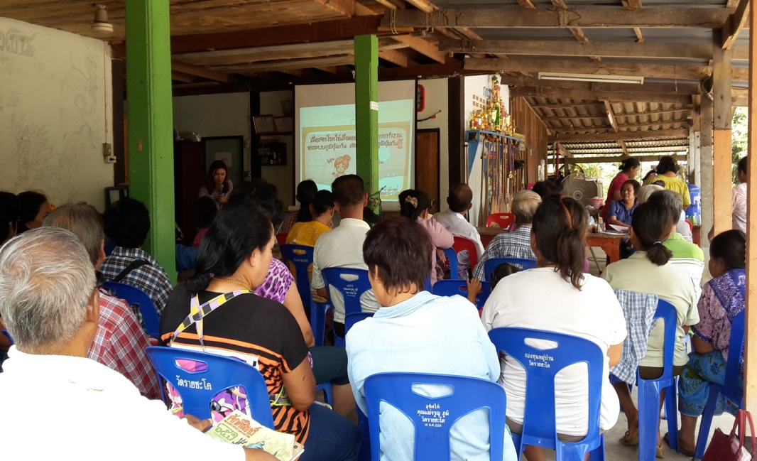
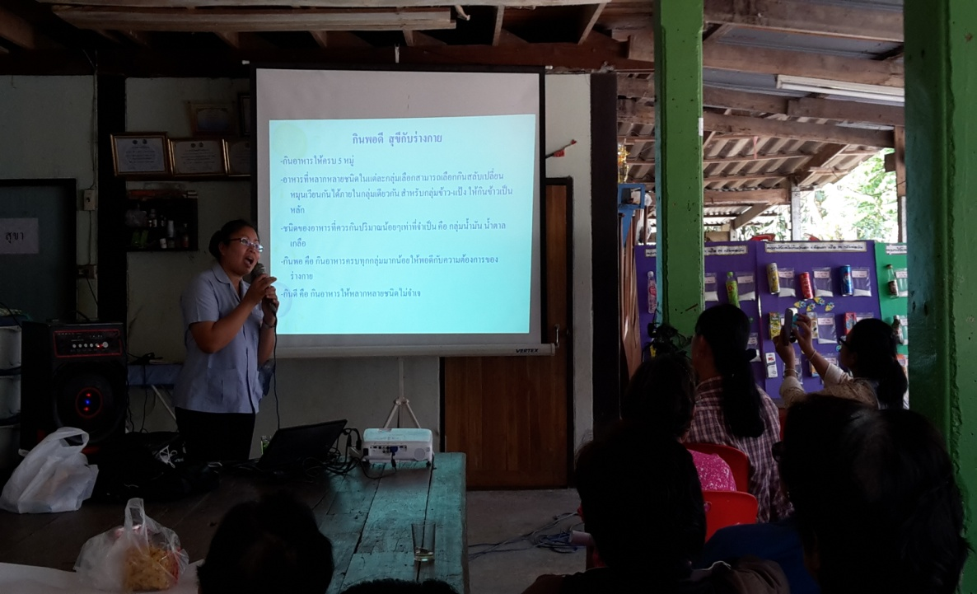
คืนข้อมูลปัญหาสุขภาพ
- โรคเรื้อรัง
- พฤติกรรมสุขภาพ
- ภาวะเสี่ยง
- โรคติดต่อ

Slide 10
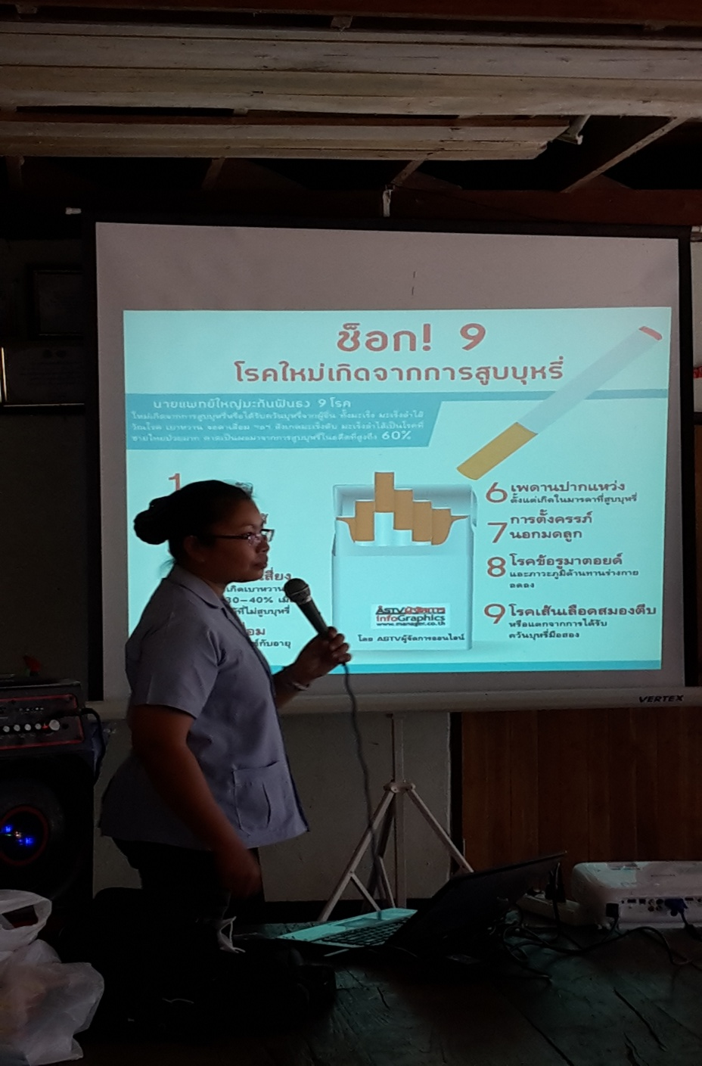
ให้ความรู้
เกี่ยวกับพฤติกรรมสุขภาพ
3อ3ส
อารมณ์
อาหาร
ออกกำลังกาย
ไม่สูบบุหรี่
ไม่ดื่มสุรา
สีล

Slide 11
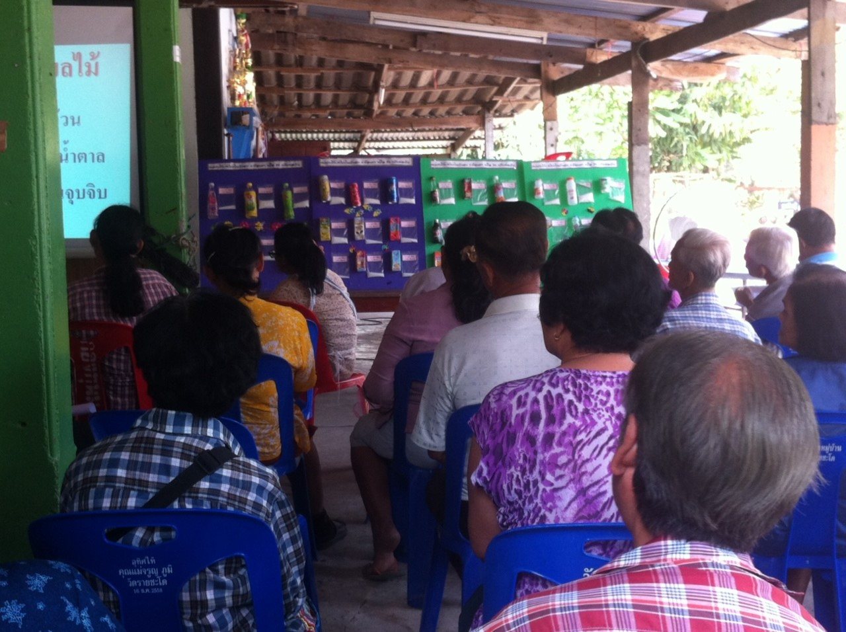
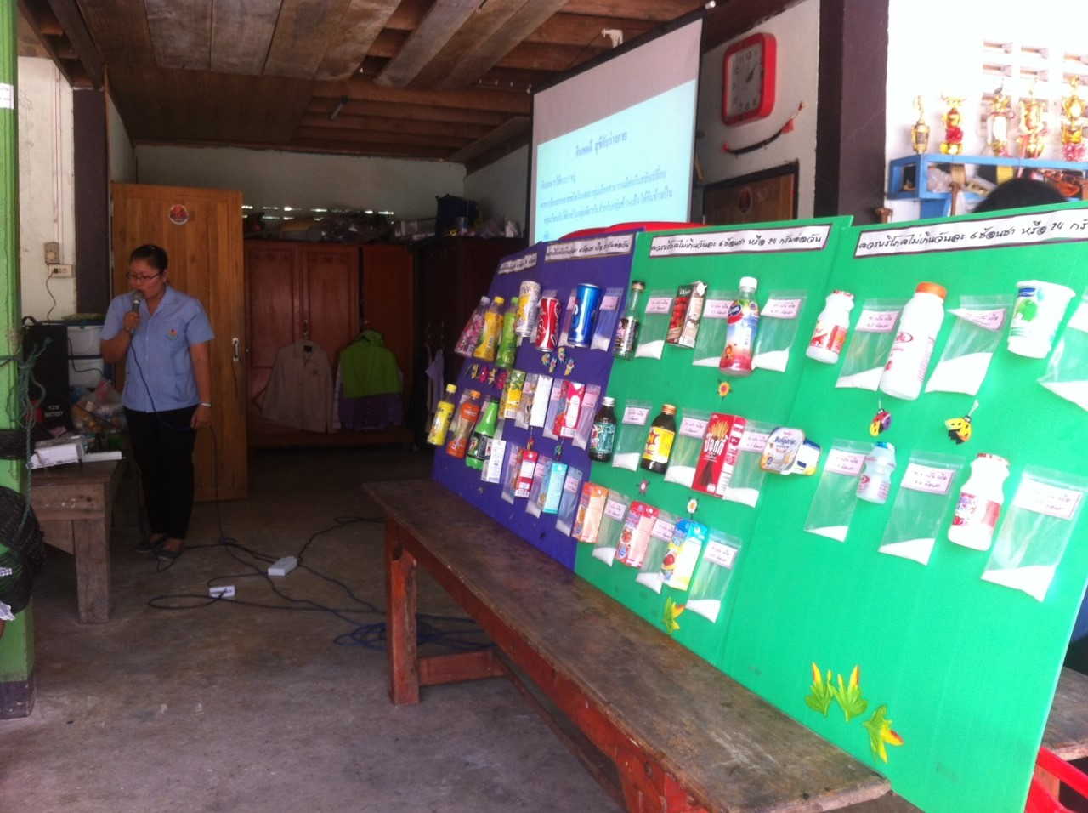
โมเดล
อาหารและเครื่องดื่มชูกำลัง

Slide 12
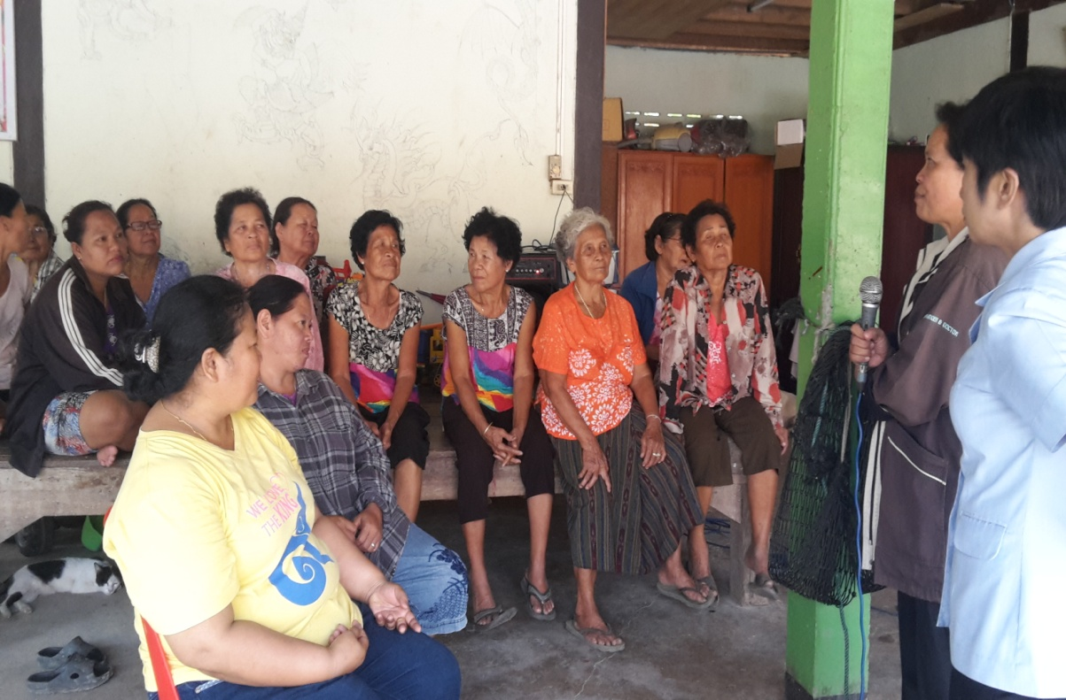
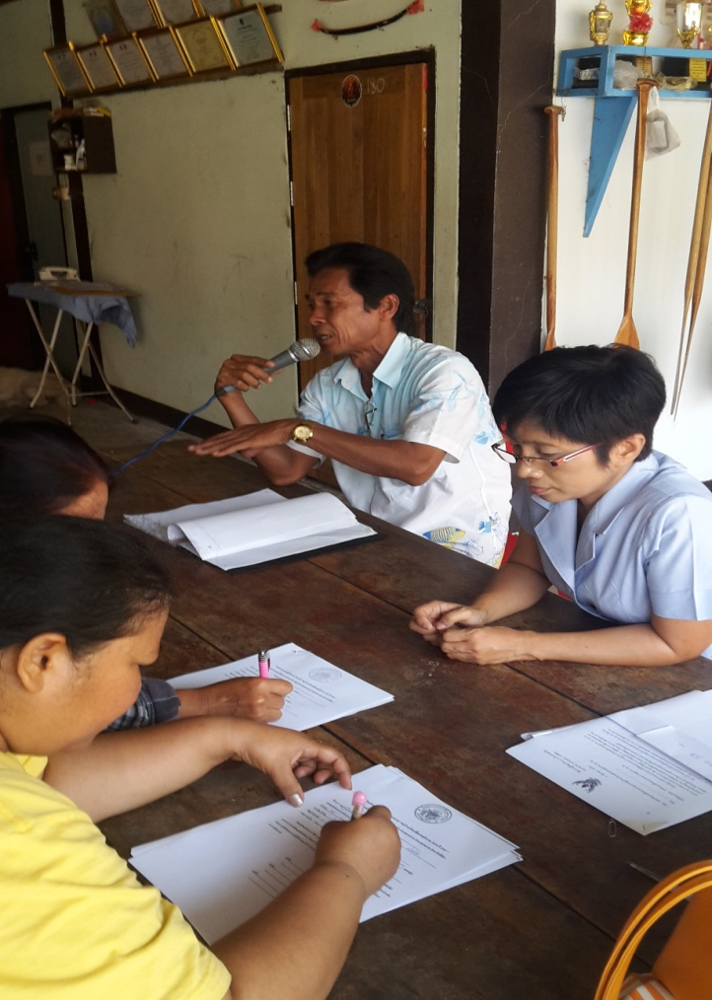
ทำแผนแก้ไขปัญหาสุขภาพ
ชุมชนร่วมมือ การเสนอแนะ แสดงความคิดเห็น ในการแก้ปัญหาด้านสุขภาพของชุมชนร่วมกัน

Slide 13
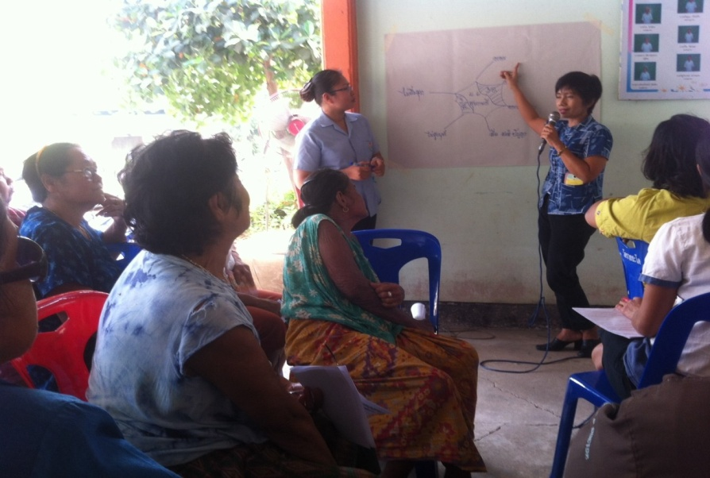
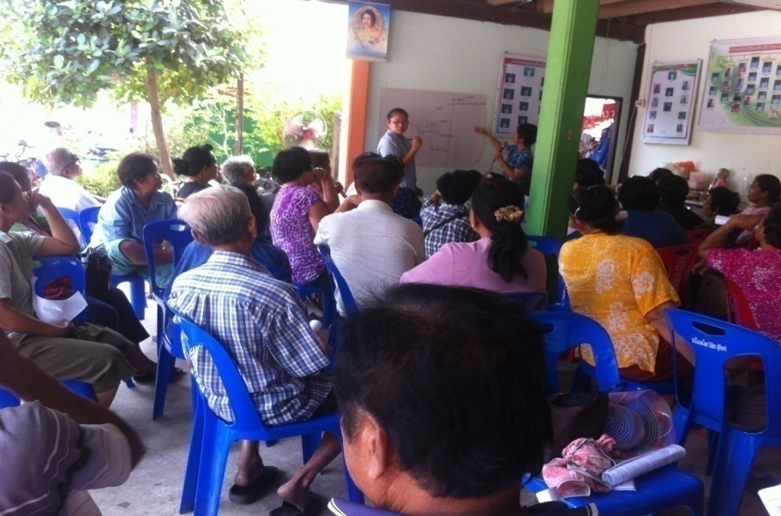
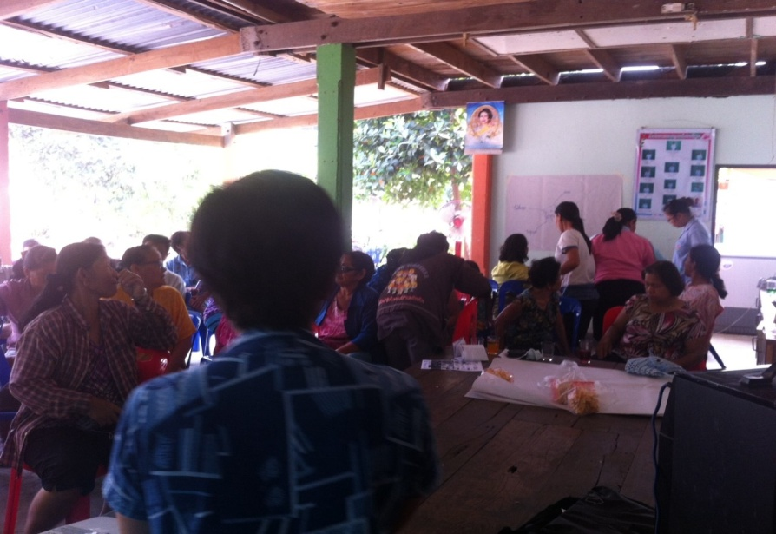
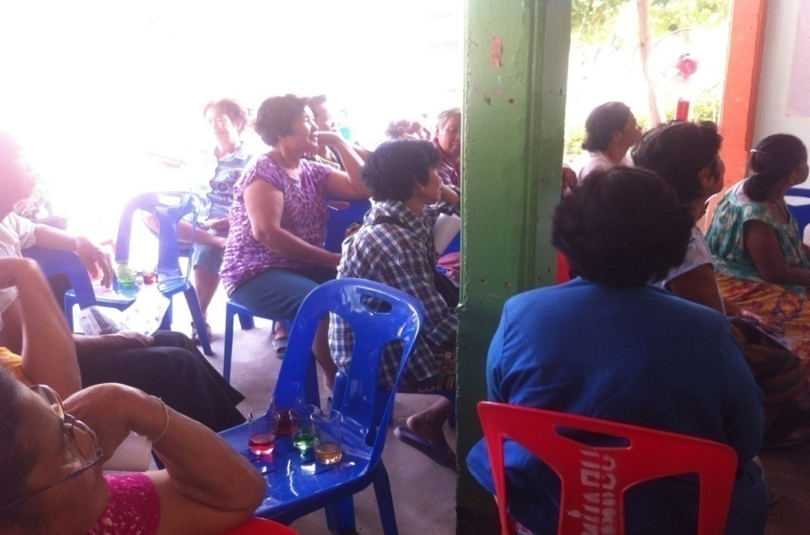
ทำแผนแก้ไข้ปัญหาของชุมชน
หมู่ 6 บ้านรายชะโด

Slide 14
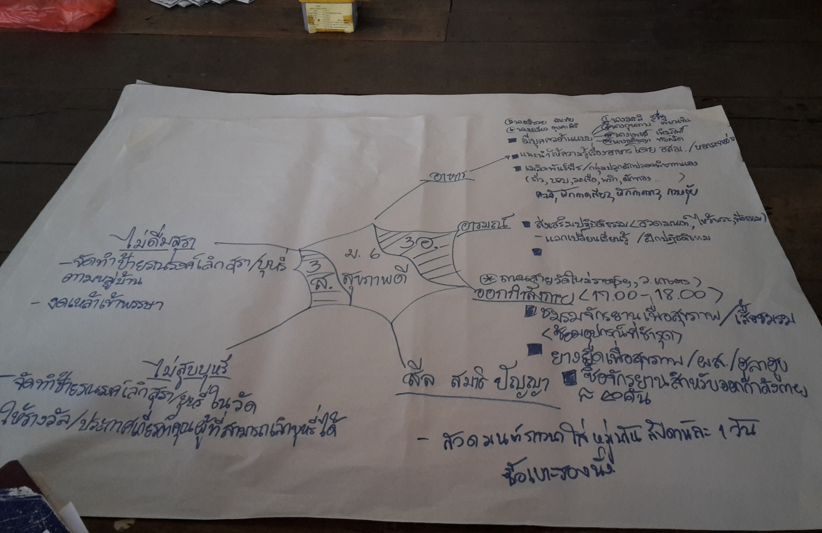
ได้แผนแก้ไข้ปัญหาของชุมชน
หมู่ 6 บ้านรายชะโด

Slide 15
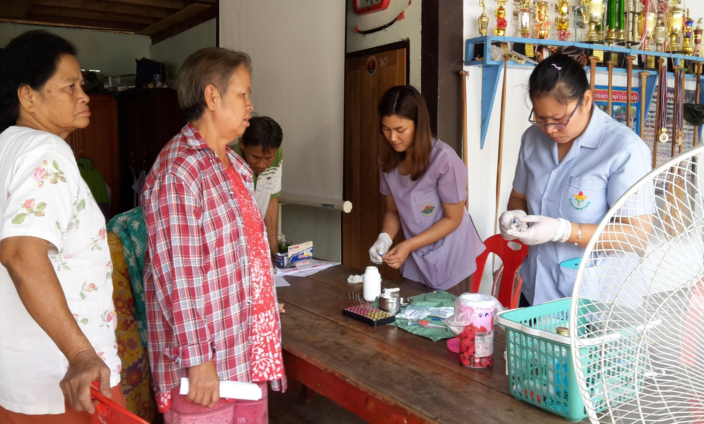
ตรวจคัดกรองภาวะสุขภาพ

Slide 16
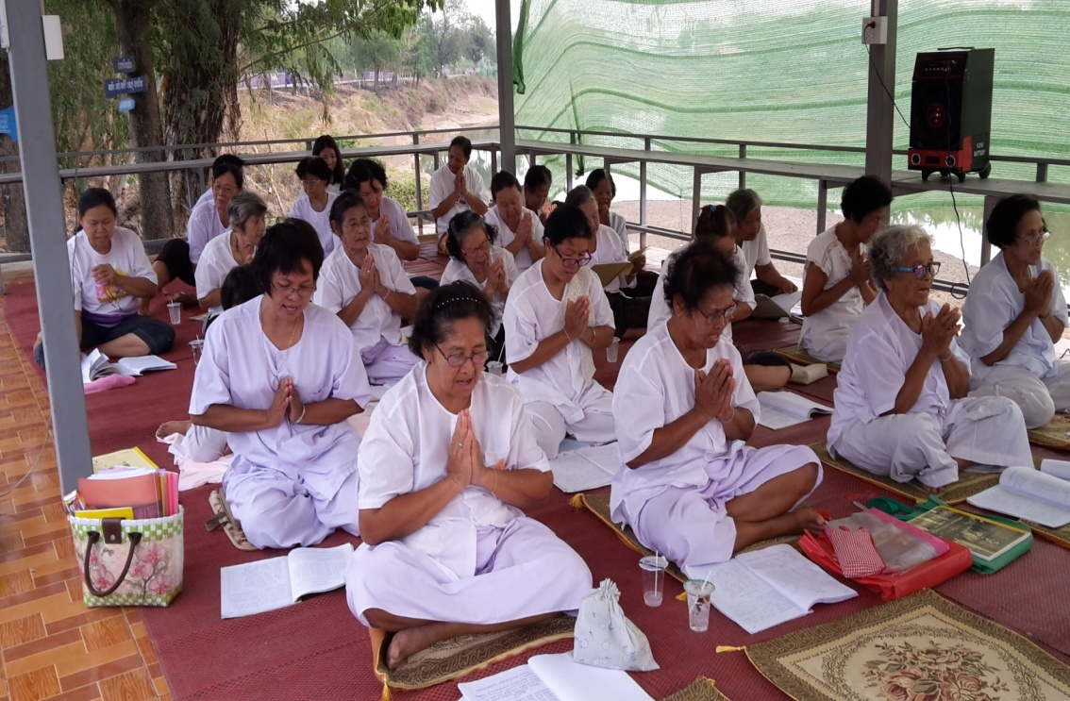
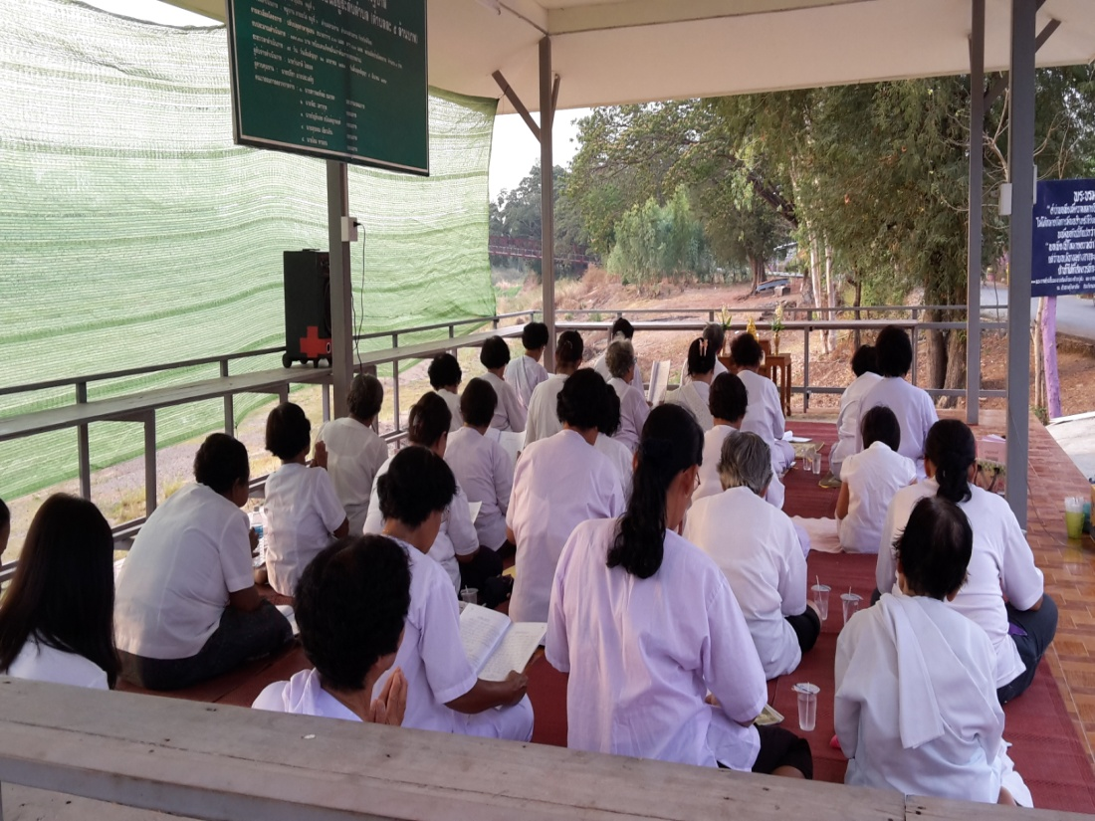
กิจกรรมจากแผนการแก้ไขปัญหา
ด้านอารมณ์ : ปฏิบัติธรรมทุกเย็นวันเสาร์
มีจิตใจสงบ

Slide 17
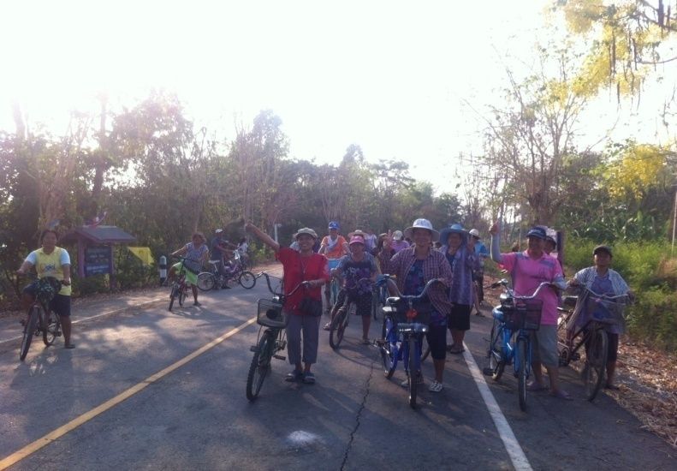
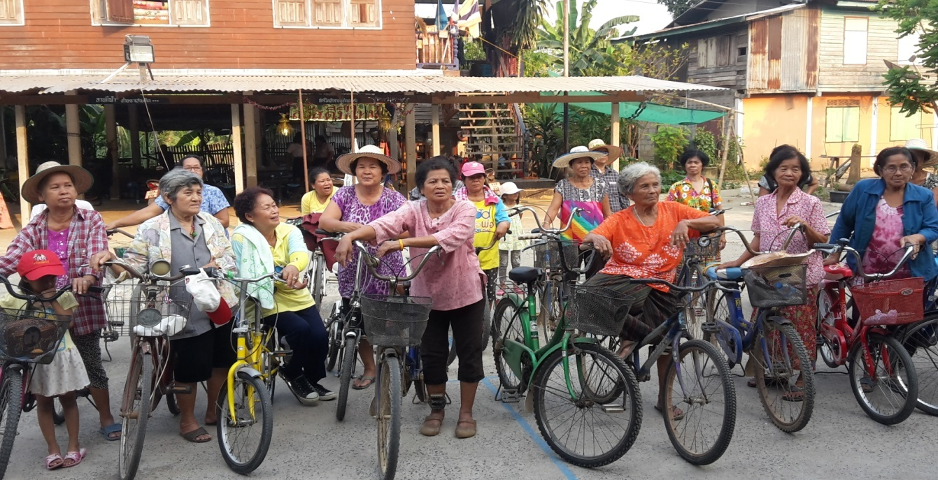
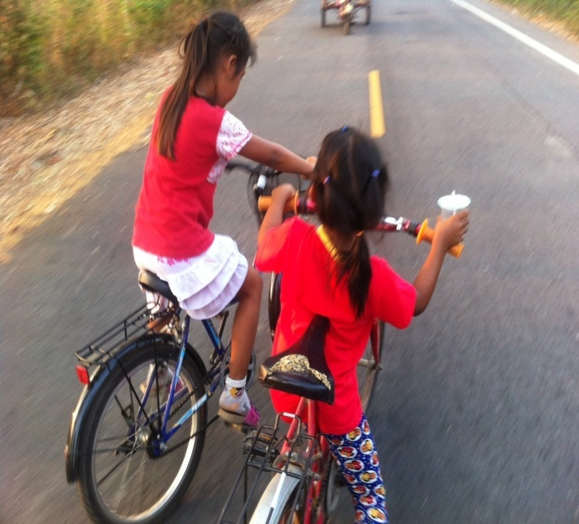
ปั่นจักรยานเพื่อสุขภาพ
การออกกำลังกาย : ทุกเย็นวันเสาร์
วันอาทิตย์ วันจันทร์

Slide 18
ผลลัพธ์ตามตัวชี้วัด
๑.เพื่อให้กลุ่มเสี่ยง และผู้ป่วยมีการปรับเปลี่ยนพฤติกรรมตามหลัก ๓อ๓ส ร้อยละ ๓๐
แบบโครงการหมู่บ้านต้นแบบสุขภาพดีเข้าร่วมกิจกรรมการดำเนินงานโครงการวัดระดับการเปลี่ยนแปลงพฤติกรรมเพื่อความคุมน้ำหนัก ลดภาวะเสี่ยงอ้วนลงพุงจากประชากรจำนวน ๖๐ ราย
พฤติกรรม | ไม่เคยปฏิบัติและไม่เคยคิดว่าสำคัญ | ไม่เคยปฏิบัติแต่คิดว่าสำคัญ | วางแผนว่าจะปฏิบัติในอีก๑ เดือนข้างหน้านี้ | ปฏิบัติมาแล้วไม่เกิน๖ เดือน | ปฏิบัติมาแล้วมากกว่า๖ เดือน
ท่านควบคุมอาหารโดยกินข้าว แป้ง น้ำตาล และน้ำมัน (ให้น้อยลงกว่าเดิม) | ๐ | ร้อยละ ๔๖.๖๗ | ร้อยละ ๑๓.๓๓ | ร้อยละ ๔๐.๐๐ | ๐
ท่านควบคุมอารมณ์ของตนเองให้แจ่มใสประจำ (๕-๗วันต่อสัปดาห์) | ๐ | ร้อยละ ๒๐.๐๐ | ร้อยละ ๓๓.๓๓ | ร้อยละ ๔๖.๖๗ | ๐
ท่านออกกำลังกายเป็นประจำ (๕-๗วันต่อสัปดาห์อย่างน้อยวันละ ๓๐ นาที) | ๐ | ร้อยละ ๑๓.๓๓ | ร้อยละ ๓๓.๓๓ | ร้อยละ ๕๓.๓๓ | ๐

Slide 19
กลุ่มเสี่ยงและกลุ่มป่วยมีความสุขต่อการดำรงชีวิตเพิ่มขึ้น ร้อยละ ๕๐
ตามแบบดัชนีชี้วัดความสุขคนไทย Thai Happiness indicator(THI-๑๕) ฉบับ ๑๕ ข้อ ของกรมสุขภาพจิต กระทรวงสาธารณสุข จากประชากรจำนวน ๖๐ ราย ที่เข้าร่วมกิจกรรมการดำเนินงาน
คะแนน ๓๓-๔๕ คะแนน หมายถึง มีความสุขมากว่าคนทั่วไป (Good)
คิดเป็นร้อยละ ๒๐
คะแนน ๒๗-๓๒ คะแนน หมายถึง มีความสุขเท่ากับคนทั่วไป (Fair)
คิดเป็นร้อยละ ๔๖.๖๗
๒๖ คะแนนหรือน้อยกว่า หมายถึง มีความสุขน้อยกว่าคนทั่วไป (Poor)
คิดเป็นร้อยละ ๓๓.๓๓

Slide 20
ปัจจัยแห่งความสำเร็จ
- ได้รับความร่วมมือจากผู้นำหมู่บ้าน (ผู้ใหญ่บ้าน)
- ประชาชนให้ความร่วมมือในการทำกิจกรรม
- มีการจัดกิจกรรมที่ต่อเนื่องทุกสัปดาห์ทำให้ผู้ร่วมกิจกรรมเกิดความ มั่นใจปละอยากมาร่วมกิจกรรม
- ได้รับการสนับสนุนอุปกรณ์อำนวยความสะดวก เช่น ที่รองนั่งสวดมนต์ ถังใส่น้ำดื่ม พัดลม
ปัญหาและอุปสรรค
- งบประมาณได้รับการอนุมัติล่าช้า
- ช่วงฤดูฝนกิจกรรมอาจไม่ได้ปฏิบัติสม่ำเสมอเนื่องจากฝนตกไม่สามารถปั่นจักรยานได้ได้ตามแผน และการนั่งสมาธิบริเวณอาคารนั่งปฏิบัติธรรมถ้ามีฝนตกก็ไม่สามารถนั่งได้

Slide 21
แผนพัฒนาต่อเนื่อง
๑.มีการดำเนินกิจกรรมอย่างต่อเนื่อง
๒.มีการขยายกิจกรรมการจัดการสุขภาพให้เกิดขึ้นคลอบคลุมจำนวนผู้ป่วย
โรคเรื้อรังทั้งหมด
๓.มีการเพิ่ม
ชื่อ บุคลากรหน่วยงานที่จัดทำ
๑.นางวราภรณ์ นาควิจิตร ผอ.รพ.สต.บ้านวังลูกช้าง
๒.นางสาวศิริกุล ขำไชโย เจ้าพนักงานสาธารณสุข
๓.นางสาววิภาวรรณ สมบุญยอด นักวิชาการสาธารณสุข

Slide 22

ขอบคุณค่ะ
^^

